Slide 1
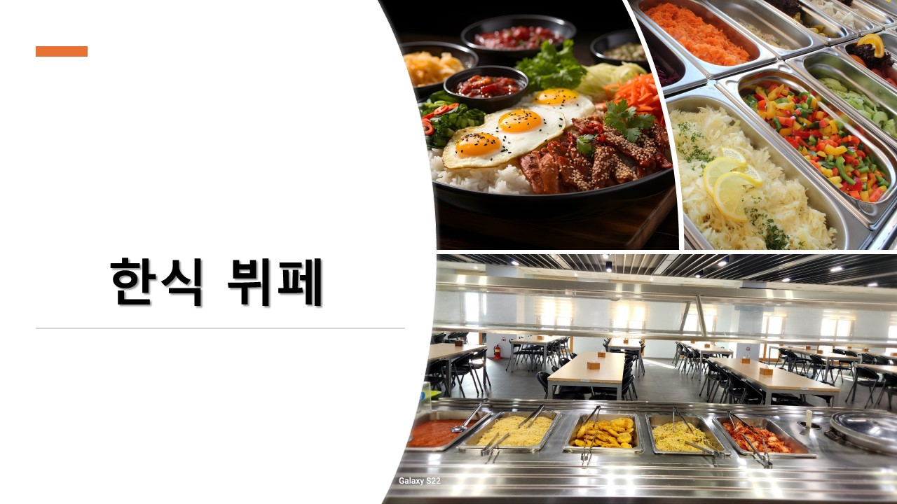
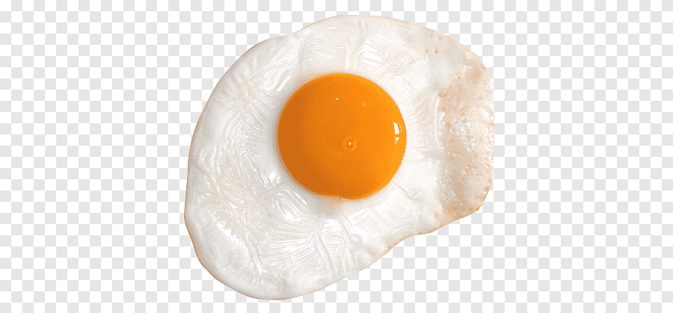
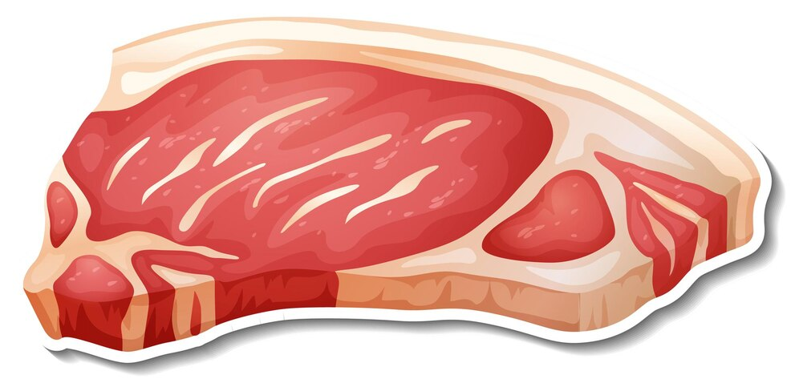
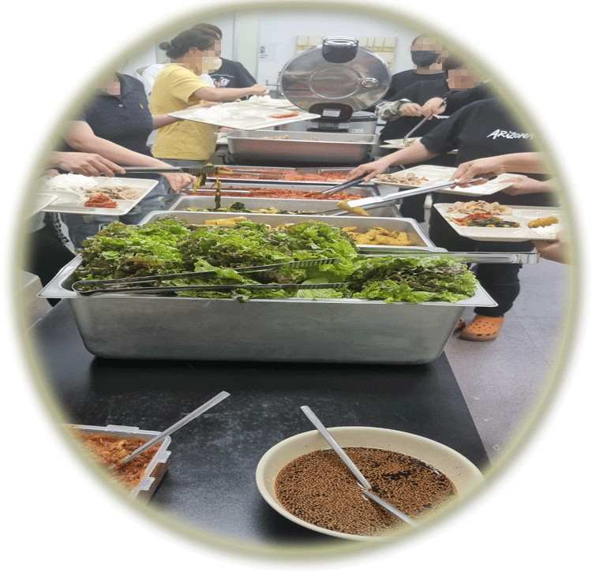
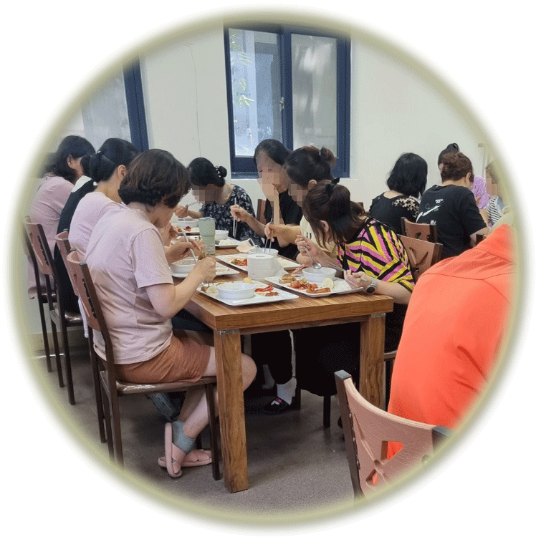
비교 불가한 맛과 정성의 차이
맛이 없다면 돈을 받지 않겠습니다!

Slide 2
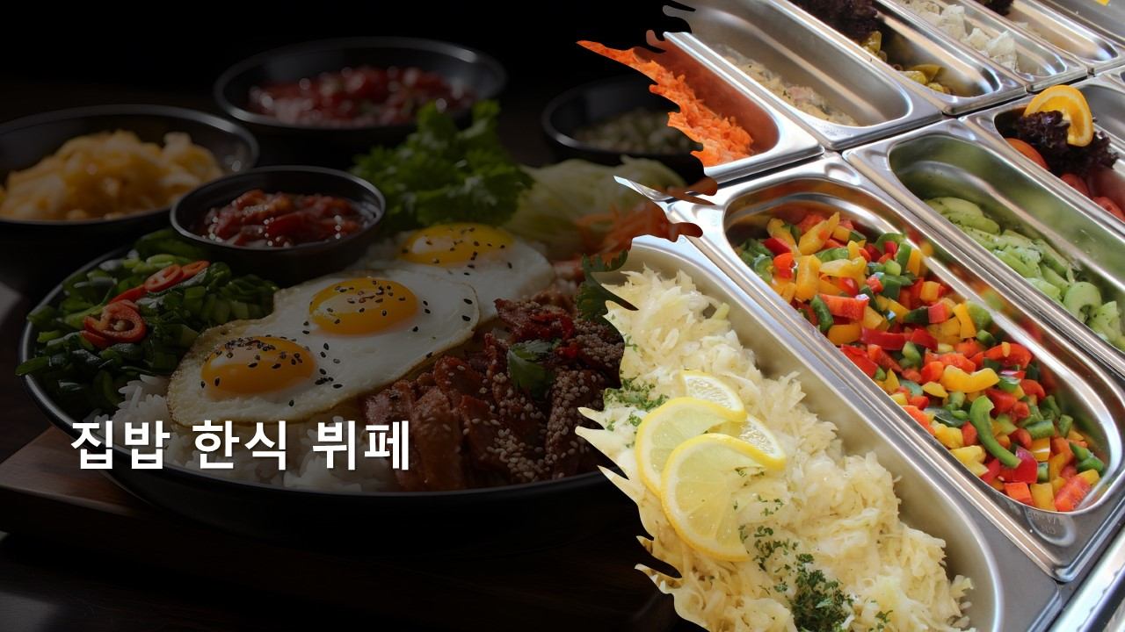
비교 불가한 맛과 정성의 차이
맛이 없다면 돈을 받지 않겠습니다!

